Slide 1

VOŠČILO IN ČESTITKA
5.R

Slide 2

RAZMISLIMO …
KAJ JE RAZLIKA MED VOŠČILOM IN ČESTITKO?

Slide 3
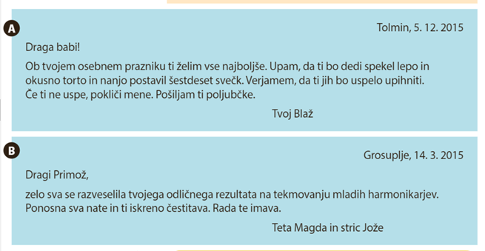
Preberimo spodnji besedili.

Slide 4
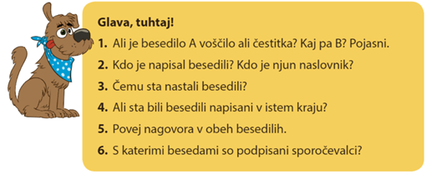

Razmislimo …

Slide 5

Kaj je voščilo in kaj čestitka?
Z voščilnico voščimo ob osebnem prazniku (npr. rojstnem dnevu, godu) ali drugih praznikih (npr. novem letu, božiču) in izrazimo dobre želje za prihodnost.
S čestitko izrazimo naslovniku priznanje za njegov dosežek (npr. kolesarski izpit, uspeh na tekmovanju).

Slide 6


Kaj pa ko voščilo oziroma čestitko izrekamo ustno?
Pogled v oči.
Sežemo v roke.

Slide 7

Z voščilom komu izrazimo dobre želje ob rojstnem dnevu ali drugem prazniku.
S čestitko pa komu izrazimo priznanje za dosežek.

Slide 8
SESTAVNI DELI ČESTITKE IN VOŠČILA
Ljubljana, 13. 12. 2020
Kraj in datum
Draga babi,
nagovor
vse najboljše za tvoj 70. rojstni dan. Želim ti, da boš zdrava in srečna. Pošiljam ti koš poljubčkov.
besedilo
Tvoj Maks
podpis

Slide 9
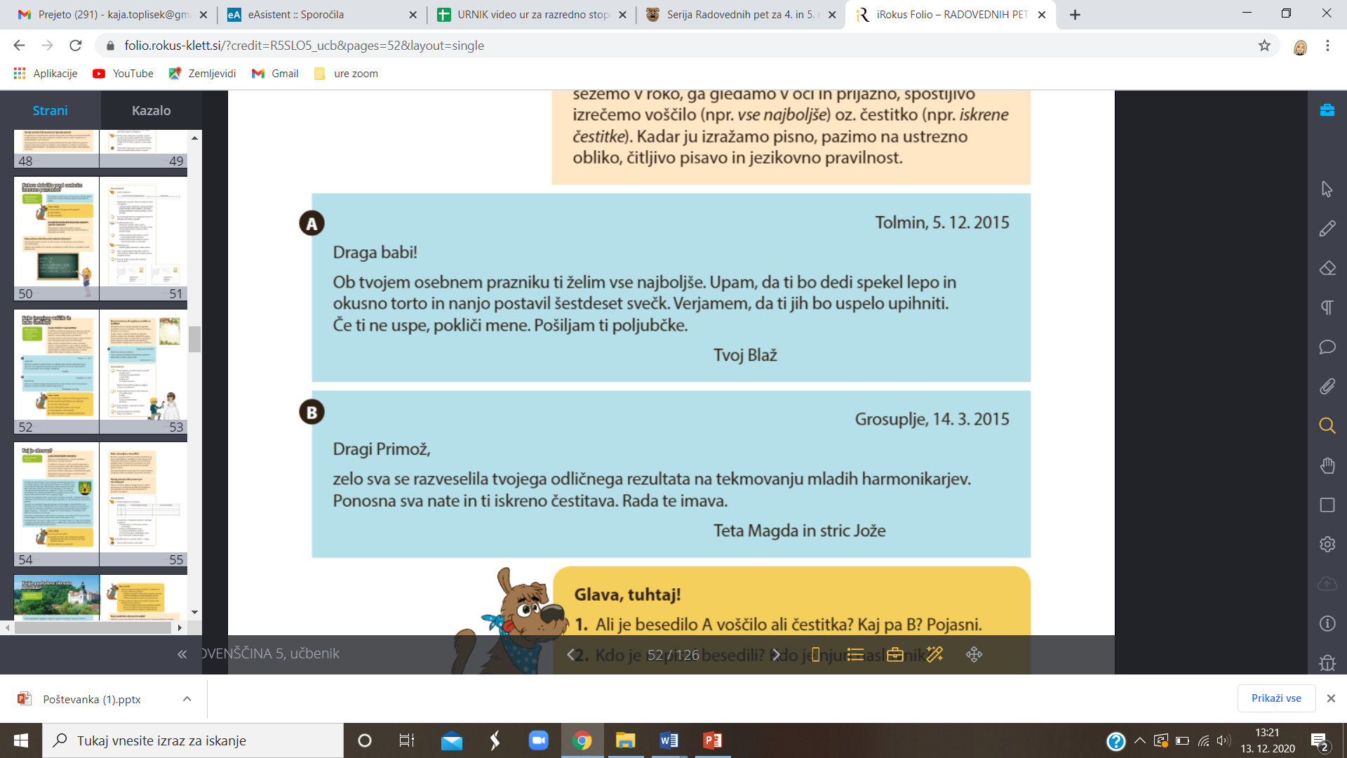
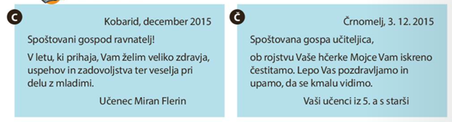
URADNO IN NEURADNO
Primerjajmo besedili A in B z besedili C in Č.

Slide 10

URADNO IN NEURADNO

Slide 11
URADNA IN NEURADNA ČESTITKA ALI VOŠČILO
VRSTE ČESTITK ALI VOŠČIL
URADNE
- Izrečemo ali napišemo uradnim osebam. Jih vikamo in se podpišemo z imenom in priimkom.
NEURADNE
- Čestitamo nekomu, ki nam je blizu (sorodnik, prijatelj). Osebe tikamo in se podpišemo z imenom.

Slide 12


Voščila ob božiču in novem letu
SESTAVI VOŠČILO ZA BOŽIČ IN NOVO LETO
BODI IZVIREN
ZAPIŠI GA V VOŠČILNICO IN RAZVESELI NAJDRAŽJE
LAHKO JE URADNA, NEURADNA, SPLETNA…

Slide 13
ZAPIS V ZVEZEK
PROSOJNICE: 5, 8, 11
ZAPIS VOŠČILA V VOŠČILNICO
DELO V ŽIVO NA ZOOMU

